Slide 1
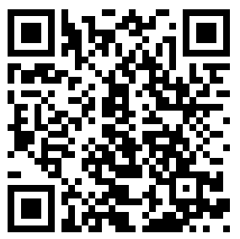
事業主の皆さま
パートタイム・有期雇用労働法で
正社員と非正規雇用労働者の間の
不合理な待遇差は禁止されています
短時間労働者や有期雇用労働者から、正社員との待遇差の内容や理由などを問われた場合、事業主は非正規雇用労働者に説明しなければなりません。
正社員と同じ仕事をしているのに…
正社員と同じように手当はもらえないの？
その待遇の違い、説明できますか？
「パートだから」「契約社員だから」という理由では、説明として 認められません。
待遇ごとの性質・目的に照らして、職務内容や転勤・異動の範囲の違いなどから、具体的に理由を説明できることが必要です。
何をどう見直せばいいの？
基本給
賞与 （ボーナス）
食堂・休憩室 等の利用機会
各種手当て
教育訓練
etc…
▼解説動画あり
不合理な待遇差について、何も対策をしない場合 裁判で法違反と判断される可能性もあります。
同一労働同一賃金
検索
「働き方改革推進支援センター」が そんなお悩みをサポートします！
▶裏面へ
パートタイム・有期雇用労働法キャラクター「パゆう」ちゃん
厚生労働省 佐賀労働局

Slide 2
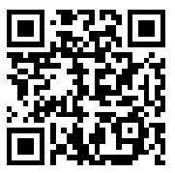
佐賀働き方改革推進支援センター
利用してみませんか？
来所・電話相談
令和５年４月３日に
佐賀商工ビル４Fに開設しました
来所・電話によりご相談を承ります。
℡ ０１２０－６１０－４６４
受付時間 平日9:00~17:00
メール相談
E-mail:
hatarakikata@sr-saga.com
セミナー開催
企業向けのセミナーを随時開催しています。
企業への訪問相談サービス
専門家が、会社に訪問もしくは
オンラインで相談を承ります。
助成金の活用相談
キャリアアップ助成金を活用しての、パートタイマー、アルバイト、契約社員の待遇の相談も承ります。
働き方改革推進支援センター
（電話番号、メールアドレスは事業所の所在地の都道府県名
をクリックしていただけますとご覧になれます。）
働き方改革推進支援センターでは、キャリアアップ助成金について「正社員化コース」や「賃金規定等改定コース」といった５種類のコースから、各企業に合わせたコースをご紹介できます。
キャリアアップ助成金とは
＜助成額（労働者１人あたり）＞
例：「賃金規定等改定コース」
賃金引上げ率
３％以上５％未満
５％以上
有期雇用労働者等の基本給の賃金規定等を増額改定し、実際に賃金を引き上げた場合に助成します。
企業規模
中小企業
５万円
６万5,000円
大企業
３万3,000円
４万3,000円
※ すべての有期雇用労働者等の賃金規定等を改定する場合の他、
雇用形態別や職種別などの区分で一部の賃金規定等を改定する
場合も助成を受けられます。
働き方改革推進支援センターでは、社会保険労務士などの専門家が無料で
相談に応じています。
利用者の声 【事業内容：飲食業 従業員：83人 （山梨県）】
従業員が納得感をもって働ける環境が整備でき、不平や不満も最小限になってきている。給与や労務関係の担当者もこれまで曖昧になっていた待遇面での問題が解決され、管理スキルが上がってきた。これからも、従業員の意見に耳を傾け、よりよい労働環境にしていきたい。
佐賀働き方改革推進支援センター
検索
詳しくは
令和５年２月作成 リーフレットNo.10

